Slide 1
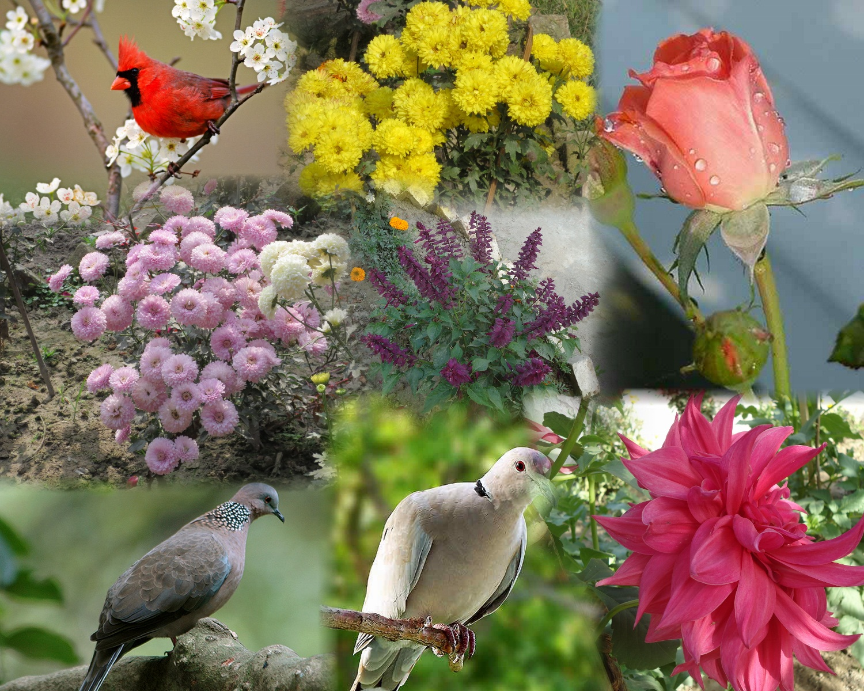
সকল শিক্ষার্থীকে
স্বাগতম

Slide 2
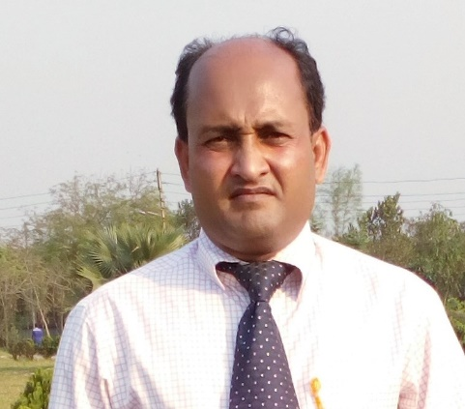
শিক্ষক পরিচিতি
পরিচিতি
পাঠ পরিচিতি
শফিকুল ইসলাম
সাজিউড়া উচ্চ বিদ্যালয়,
কেন্দুয়া,নেত্রকোনা।
বিষয়: বাংলা ১ম পত্র
শ্রেণি: ৬ষ্ঠ
সময়: ৫০ মিনিট
তারিখ: ১৫.০৫.১৫ খ্রিঃ

Slide 3
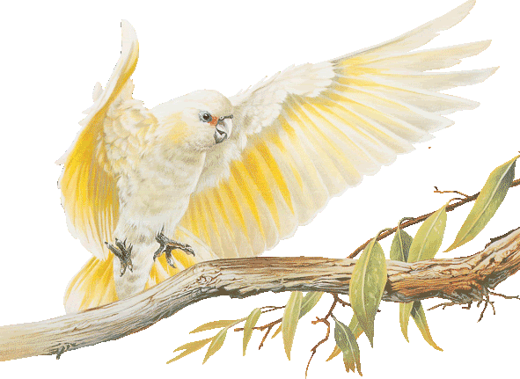
এই ছবিটিতে তোমরা কী দেখতে পাচ্ছ ?
২য় ছবিটিতে তোমরা কী দেখতে পাচ্ছ ?

Slide 4
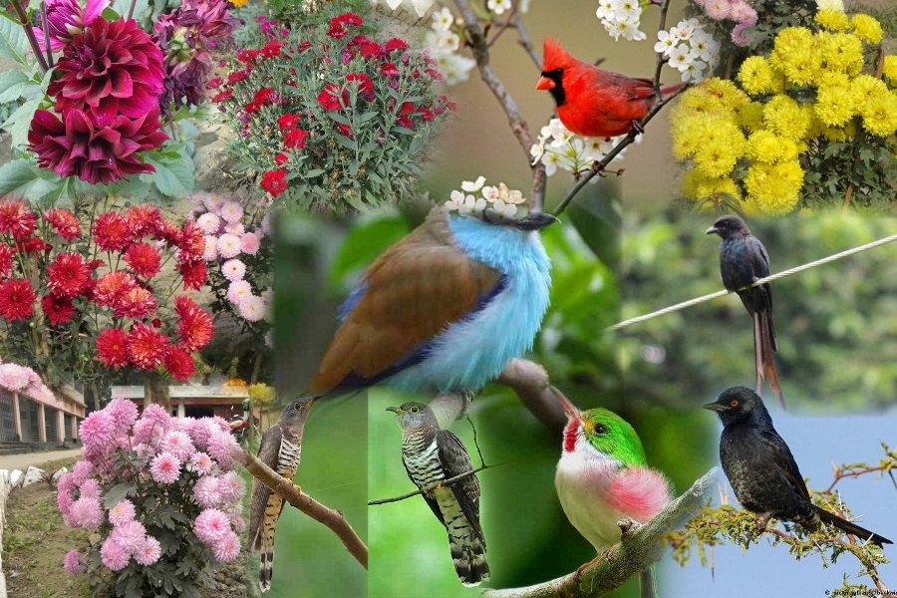
এই ছবিটিতে তোমরা কী দেখতে পাচ্ছ?
১ম ছবি ও ২য় ছবির মধ্যে কোন তফাৎ আছে কী ?

Slide 5
পাখির কাছে ফুলের কাছে
আল মাহমুদ

Slide 6
শিখনফল
এ পাঠ শেষে শিক্ষার্থীরা...
কবি আল মাহমুদ এর সংক্ষিপ্ত পরিচয় বলতে পারবে।
কবিতাটি শুদ্ধ উচ্চারণে আবৃত্তি করতে পরবে।
মিনার, গির্জে, কলরব, চৌকিদার, দরবার ইত্যাদি শব্দের অর্থ উল্লেখ করে তা দিয়ে বাক্য তৈরি করতে পারবে।
জড় প্রকৃতি আর জীব প্রকৃতির মধ্যে যে নিবিড় সম্পর্ক বিদ্যমান তা ব্যাখ্যা করতে পারবে।

Slide 7
উপন্যাস
ডাহুকী
আগুনের মেয়ে
উপমহাদেশ
আগন্তুক
কবিতা
মায়াবি পর্দা দুলে উঠো
একচক্ষু হরিণ
লোক লোকান্তর
কালের কলস
পাখির কাছে ফুলের কাছে
আরব্য রজনীর রাজহাঁস
সোনালী কাবিন
মিথ্যাবাদী রাখাল

Slide 8
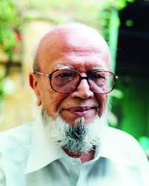
আল মাহমুদ

Slide 9
বই
এর প্রচ্ছদ গুলো ভাল ভাবে লক্ষ কর

Slide 10
একক কাজ
কবির জন্মস্থান ,জন্মসাল, পুরস্কার, উপন্যাস ও কাব্যগ্রন্থ সমূহের নাম লিখ।

Slide 11
কর্মজীবন
পুরস্কার
বাংলা একাডেমী ও একুশে পদক
১১ জুলাই ১৯৩৬খ্রিষ্টাব্দে
ব্রাহ্মণবাড়িয়া ,
মোড়াইল গ্রাম
সাংবাদিকতা ও চাকরি, ‘গণকন্ঠ ও কর্ণফুলী’র সম্পাদক ছিলেন ।
জন্ম
পরিচিতি
খ্যাতিমান কবি। জর্জ সিক্সথ স্কুল থেকে প্রবেশিকা
পাস করেন
কাব্যগ্রন্থ
লোক লোকান্তর
কালের কলস
মিথ্যাবাদী রাখাল
মায়াবি পর্দা দুলে উঠো
একচক্ষু হরিণ
আরব্য রজনীর রাজহাঁস
উপন্যাস
ডাহুকী
আগুনের মেয়ে
উপমহাদেশ
আগন্তুক

Slide 12
শিক্ষার্থীদের আবৃত্তি

Slide 13
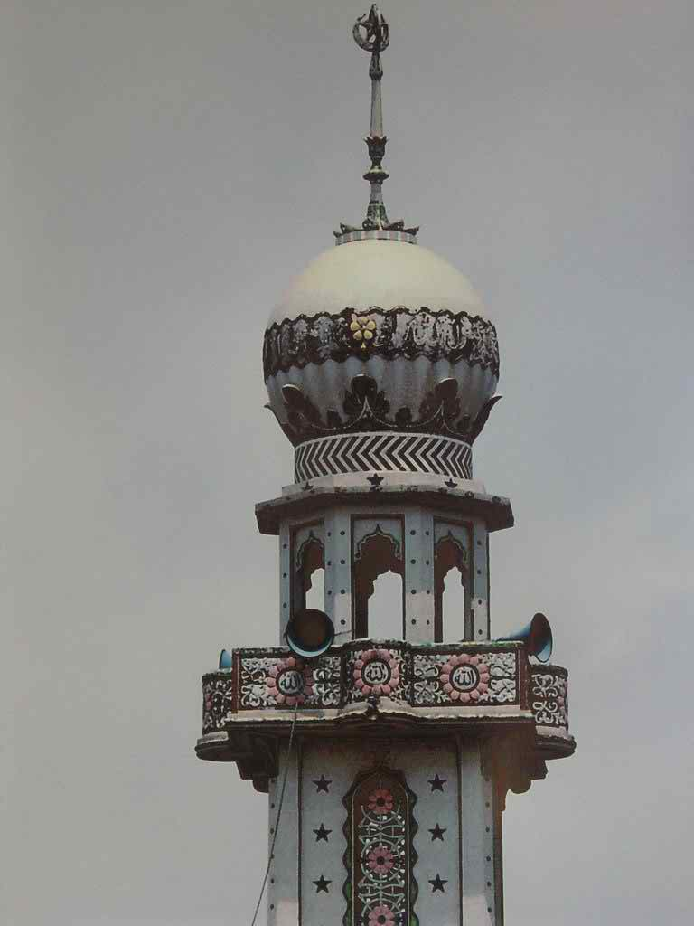
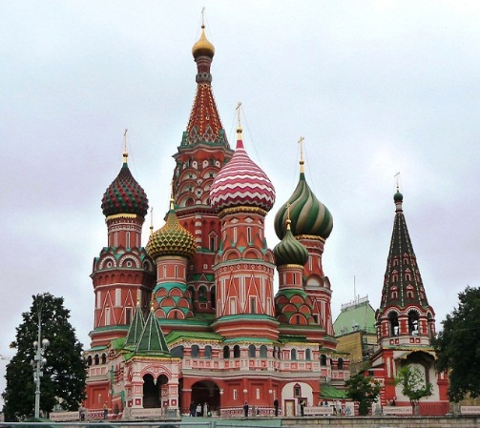
শব্দার্থ
মসজিদের
উঁচু স্তম্ভ
মিনার
গির্জে
খ্রিষ্টানদের উপসনালয়

Slide 14
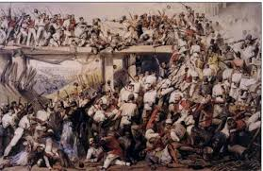
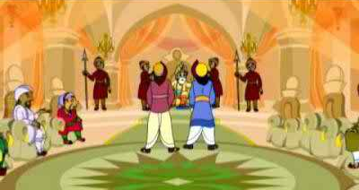
কলরব
কোলাহল
দরবার
রাজসভা
প্রহরী
চৌকিদার

Slide 15
একক কাজ
নিচের শব্দগুলোর অর্থ লিখ ও বাক্য তৈরি কর -মিনার,গির্জে,চৌকিদার,দরবার,কলরব.....।

Slide 16
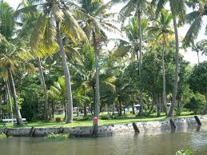
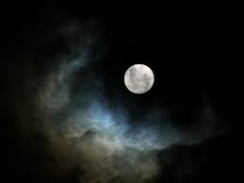
নারকেলের ঐ লম্বা মাথায় হঠাৎ দেখি কাল
ডাবের মত চাঁদ উঠেছে ঠান্ডা ও গোলগাল ।

Slide 17
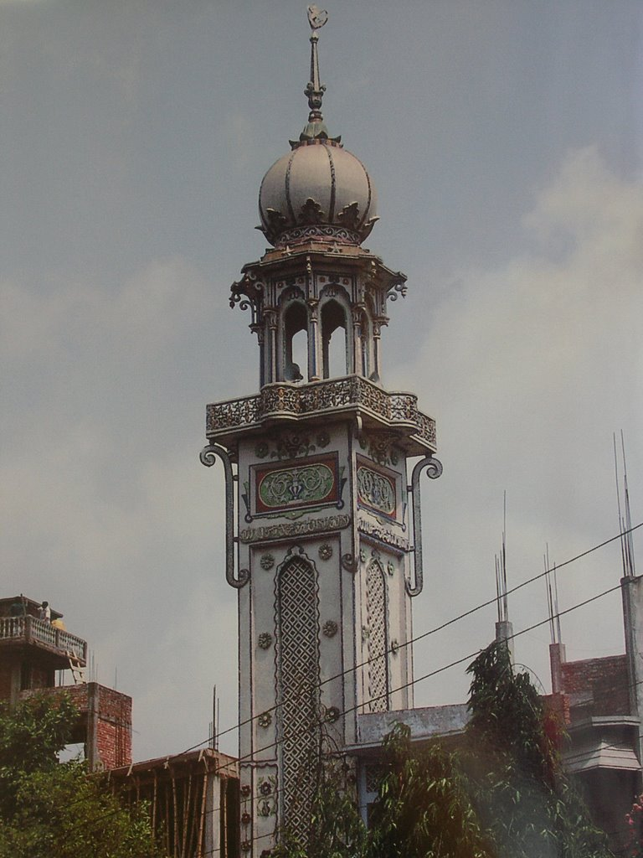
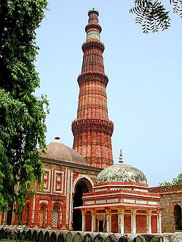
মিনারটাকে দেখছি যেন দাঁড়িয়ে আছেন কেউ,
পাথরঘাটার গির্জেটা কি লাল পাথরের ঢেউ ?

Slide 18
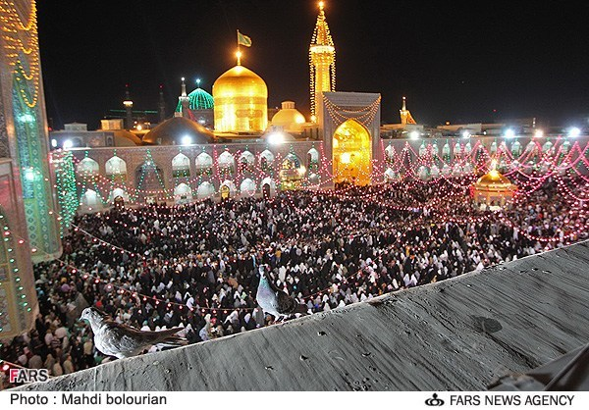
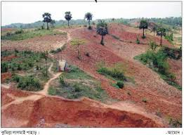
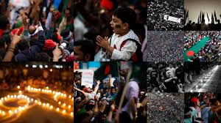
নারকেলের গাছ
ডাবের মত চাঁদ
ঝিমধরা
মস্ত শহর
মিনার
গির্জে
দরগাতলা
উটকো পাহাড়
নারকেলের গাছ, ডাবের মত চাঁদ, মস্ত শহর, মিনার গির্জে, দরগাতলা
উটকো পাহাড় এগুলো উপমা দিয়ে কবি কী বোঝাতে চেয়েছেন লিখ।
জোড়ায় কাজ

Slide 19
নারকেলের গাছ, ডাবের মত চাঁদ, পাহাড়, ফুল , উটকো পাহাড়
জোনাকি, পাখি দরগাতলা
ঝিমধরা মস্ত শহর
মিনার , গির্জে
প্রকৃতির উপাদান
?
?
জীব প্রকৃতি
জড় প্রকৃতি
?

Slide 20
দলীয় কাজ
জড় প্রকৃতি আর জীব প্রকৃতির মধ্যে যে নিবিড় সম্পর্ক বিদ্যমান তা দলগতভাবে আলোচনার মাধ্যমে ব্যাখ্যা কর।

Slide 21
মূল্যায়ন
কবি আল মাহমুদ এর জন্ম কত সালে ?
দরবার শব্দের অর্থ কী ?
কে কবিকে আয় আয় বলে ডাক দিল?
কবি কার কার কাছে মনের কথা কয় ?

Slide 22
লালগিরি পাহাড়ের চূড়ায় উঠে মনির মনে হলো সৃষ্টির এত রূপ সৌন্দর্য জীবনে কখনও দেখার সৌভাগ্য হয়নি । মনের অজান্তে সে হারিয়ে গেল অন্য এক কাল্পনিক জগতে । সৃষ্টির রহস্য তার মনকে আবেগ আপ্লুত করল ।সে এর মধ্যে মিশে যেতে চাইল ।
উদ্দীপকের আলোকে নিচের প্রশ্ন দুটির উত্তর দাও (অ্যাকশন বাটন ব্যবহার করে )।
আবার চেষ্টা কর
পাহাড়ের চূড়ায় উঠার পর মনি বিমোহিত হয়েছে --
উত্তর সঠিক হয়েছে
ক. প্রকৃতির অপরূপ রূপ দেখে
খ. পাহাড়ি দৃশ্য দেখে
গ. পাহাড়ি ঝর্না দেখে
ঘ. পাহাড়ের উচ্চতা দেখে
মনির ভাবনার সাথে কবি আল মাহমুদের ভাবনার মিল কোনটি ?
ক. জড়প্রকৃতি বর্ণনায়
খ. প্রকৃতির বিচিত্র রূপ উপভোগে
গ. জীবপ্রকৃতি বর্ণনায়
ঘ.প্রকৃতির সৌন্দর্যের প্রতি মমত্ববোধে

Slide 23
বাড়ির কাজ
কবিতাটির বিভিন্ন অংশ অবলম্বনে
একটি ছবি আঁক।

Slide 24
সকল শিক্ষার্থীকে
ধন্যবাদ

